Slide 1
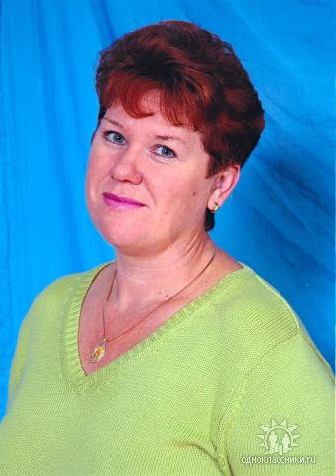
Педагогическая ассамблея учителей Московской области
Отрытый урок по математике 2 класс

Slide 2
Имя урока
С малой удачи начинается большой успех

Slide 3
6,12,24
12, 24

Slide 4
24
2д. 4ед.
23 24 25

Slide 5
48+5= ?

Slide 6
Дополняю одно из слагаемых до10
Прибавляю остальные единицы
48+2+3= 50

Slide 7
В баке было 40л бензина. На поездку за город пошло 15л бензина, на поездку в театр 6л бензина. Сколько литров бензина осталось в баке?

Slide 8
С маленькой удачи начинается большой успех

Slide 9
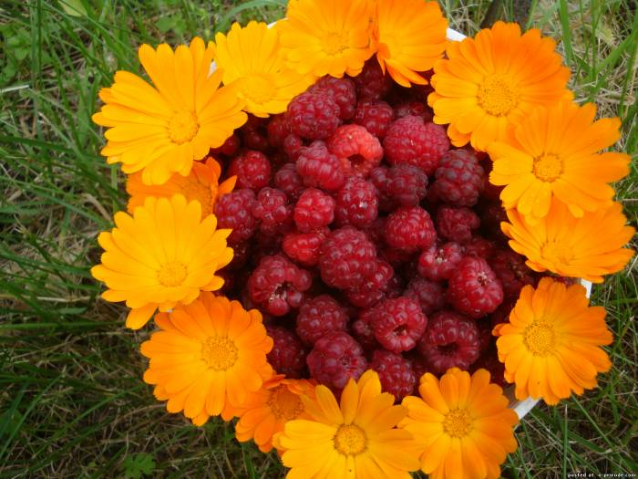

Slide 10
К успеху дорога была трудна,
Но с ней вы справились , друзья!
Таких талантливых детишек в вашей школе впервые встречаю я!

Slide 11
СПАСИБО
ЗА
УРОК!!!

